Slide 1

RED EURES
EURES Transfronterizo Galicia-Norte de Portugal

Slide 2


EURES
www.eures.europa.eu
EURESTransfronterizo
Galicia -Norte Portugal
www.eures-norteportugal-galicia.org

Slide 3

RED EURES

Slide 4
EURES
European Employment Services: red de colaboración de servicios públicos de empleo en el Espacio Económico Europeo
Objetivo:facilitar y promover la movilidad de los trabajadores a nivel transnacional y transfronterizo
Es un servicio público y gratuito
Principal activo: interconexión

Slide 5
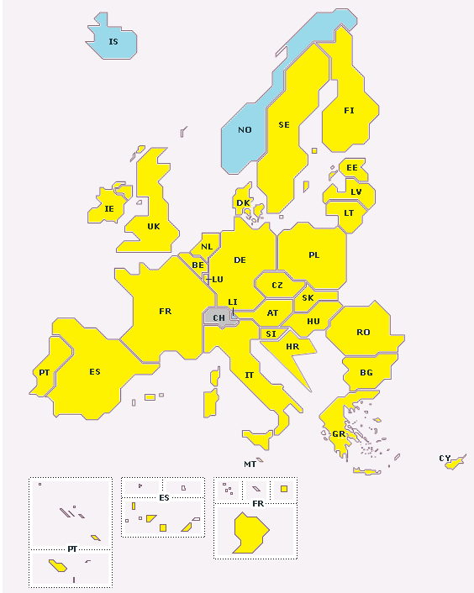
EURES
Área de
intervención
32 países
28 Estados-miembros UE
Noruega, Islandia,
Liechtenstein
Suíza

Slide 6
EURES en España
Coordinación nacional: Servicio Estatal Público de Empleo.
www.sepe.es
El Servicio Público de Empleo de Galicia es el socio de la red en Galicia
www.emprego.xunta.es
Red compuesta por más de 700 técnicos en Europa.

Slide 7
PARA QUIÉN
Candidatos a empleo
Empresas
Orientación en búsqueda de empleo en Europa.
Condiciones de vida y trabajo:Seguridad social/ desempleo y movilidad
Reconocimiento de títulos.
Ferias de empleo y otros eventos sobre movilidad
Apoyos complementarios a la candidatura/ integración
Divulgación e intermediación de ofertas de empleo
Reclutamientos transnacionales
Pre-selección de candidaturas
Información sobre condiciones de contratación

Slide 8
Perfiles más demandados
Empleos técnicos:
  Ingenierías: IT , industrial (mecánica, electricidad…)
  Técnicos de Formación profesional: Electrónica,Fabricación mecánica, Hostelería, Automoción,etc.
Sanitarios:
  Enfermería y Médicos especialistas
La demanda se centra en profesionales cualificados y con idiomas, más que reclutamientos masivos de personal poco cualificado

Slide 9
Áreas geográficas
Demanda de empleo más “visible”: UK
Utilizan más EURES/otras vías de reclutamiento internacional
    Alemania
    Países nórdicos: Noruega, Dinamarca
    Centro-Norte de Europa
Idiomas más demandados: Inglés y Alemán

Slide 10
Portal EURES
https://ec.europa.eu/eures
Notes:
<número>

Slide 11
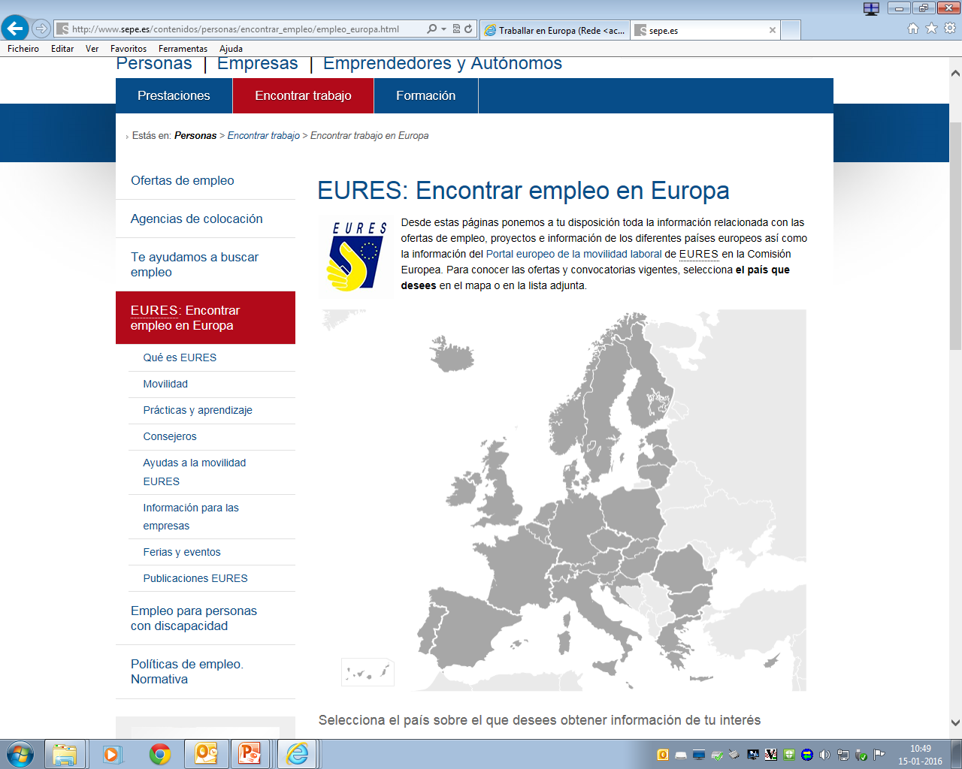
Portal SEPE
www.sepe.es
Notes:
<número>

Slide 12

Apoyos a la Movilidad: Tu Trabajo EURES-FSE http://www.sepe.es/contenidos/personas/encontrar_empleo/encontrar_empleo_europa/tu_primer_empleo_eures.html

Slide 13
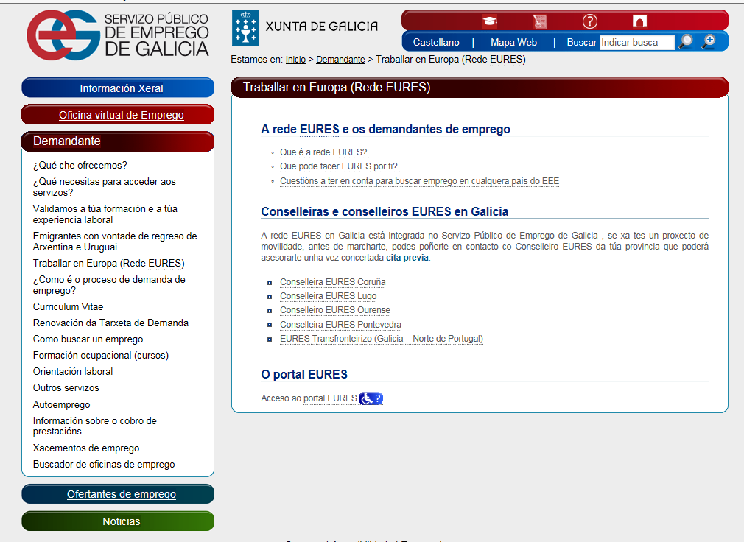
Portal EMPREGO
http://emprego.xunta.es/cmspro/contido/demandante/eures/
Notes:
<número>

Slide 14
EURES Transfronterizo Galicia- Norte de Portugal

Slide 15
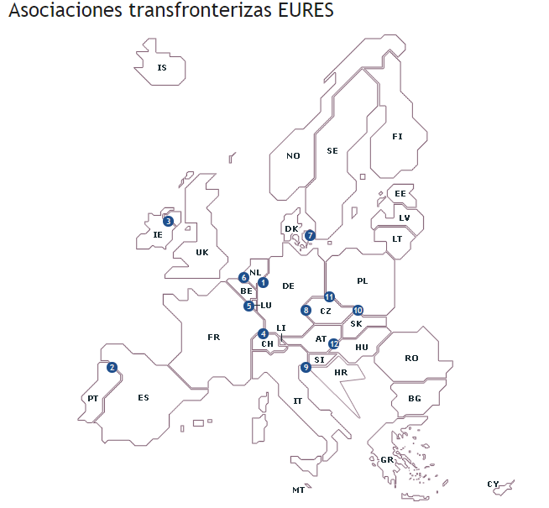
EURES Transfronterizos
https://ec.europa.eu/eures/public/es/eures-in-cross-border-regions?lang=es&app=1.1.0-build-0&pageCode=cross_border#/list
EURES tiene una misión especialmente importante en las regiones transfronterizas,donde hay importantes flujos de trabajadores que viven en un país y trabajan en otro.
Empresarios y Trabajadores Transfronterizos tienen que hacer frente a diferentes prácticas nacionales y sistemas jurídicos y pueden tener que enfrentarse a diario con obstáculos a la movilidad de carácter administrativo, jurídico o fiscal.

Slide 16
EURES Transfronterizo
Galicia-Norte de Portugal
Estrutura transfronteriza que fue constituida por la Comisión Europea, el Instituto do Emprego e Formação Profissional de Portugal, la Xunta de Galicia y el SEPE, en colaboración con los principales agentes económicos y sociais de la Euro-región:
Acisat: asociación empresarial do Alto Tâmega
Associação empresarial de Viana Do Castelo
Associação industrial do Minho
Comunidade intermunicipal do Minho-Lima
GEC: Confederación de empresarios de Galicia
Conselho Intersindical Galicia Norte de Portugal
Universidade do Minho
Universidad de Vigo

Slide 17
Objetivo:facilitar y promover la movilidad laboral en las regiones fronterizas y satisfacer las necesidades de información y coordinación relacionadas con esta movilidad
Es un servicio público y gratuito
Principal activo: interconexión

Slide 18
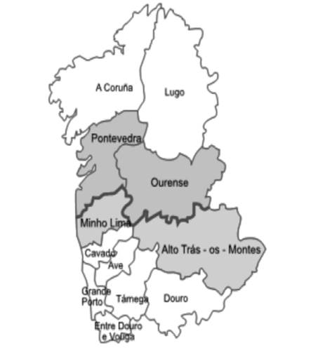
Área de intervención:
Galicia/ Região Norte (ES-PT)
España: Ourense y Pontevedra
Portugal: Minho –Lima, Cávado, Ave, Tâmega

Slide 19
Candidatos a empleo
Empresas
Orientación en búsqueda de empleo en Galicia y Norte de Portugal
Facilitar el acceso a información sobre ofertas de empleo en el área fronteriza Galicia-Norte de Portugal
Información sobre condiciones de vida y trabajo: Seguridad social/ desempleo y movilidad transfronteriza
Orientación en matéria de formación y prácticas profesionales en la región fronteriza
Divulgación e intermediación de ofertas de empleo
Reclutamientos trasfronterizos
Pre-selección de candidaturas
Información sobre condiciones de contratación

Slide 20
Actividad
Categoria de Atividade | 5. Coordenar, contribuir e desenvolver projetos mais específicos destinados a melhorar o funcionamento do mercado de trabalho na região transfronteiriça
Título da Ação | 5.1. ENSINO PROFISSIONAL TRANSFRONTEIRIÇO Foro Profissionais do Ensino
Organismo Responsável | Comunidade Intermunicipal do Alto Minho
El objetivos que pretende El Forum profesional transfronterizo es crear un área de comunicaciones / redes entre las instituciones de educación profesional en ambos lados de la frontera a través del intercambio de experiencias destinadas a mejorar las iniciativas para promover el empleo y la inserción de los profesionales, crear condiciones para facilitar los intercambios y prácticas transfronterizas, presentar las instituciones que representan y las iniciativas que se desarrollan, identificar las diferencias y similitudes en los sistemas de cualificación y la organización de las etapas e identificar posibles puntos de colaboración y el intercambio.
Como producto de esta Red se pretende elaborar una base de datos transfronteriza de empresas disponibles para la realización de prácticas, establecer contactos y facilitar, por tanto la comunicación entre profesionales de la enseñanza, alumnos y empresas con el fin de tener más y mejores oportunidades de realizar prácticas profesionales en ambos lados de la frontera.

Slide 21

EUREST
Norte Portugal – Galicia
www.eures-norteportugal-galicia.org/
Notes:
Em renovação

Slide 22

EURES en la redes sociales
EURES EN FACEBOOK

Slide 23

Notes:
Em renovação

Slide 24
Gracias
Elisa González
eures-pontevedra.gonzalez@sepe.es
eures-t.pontevedra@xunta.es

